Slide 1
une démarche de démocratie sanitaire avec les personnes en situation de précarité
Février 2022

Slide 2
introduction
Le projet sentinelle 2021 :
Des personnes en situation de précarité/pauvreté
et des professionnels de santé analysent
la période de crise liée à la pandémie de covid-19
et formulent ensemble des recommandations.

Slide 3
Calendrier sur l'année 2021
méthode de travail
JAN21
JUL21
JAN22
Expressions et réactions des militants
Croisements des savoirs
+ co-écriture
CONSTATS
ANALYSES + PRÉCONISATIONS
AUDITIONS
contributions à des évaluations de politiques publiques de santé
RAPPORT
DU PROJET SENTINELLE

Slide 4
méthode de travail
Le « croisement des savoirs »
Expériences des plus précaires comme fil rouge
Groupe de pairs
Réfléchir ensemble
Apprendre de l’autre
Égalité de position
Questionner ses « savoirs »
Analyses + Confrontations
Co-écriture +
maîtrise des résultats

Slide 5
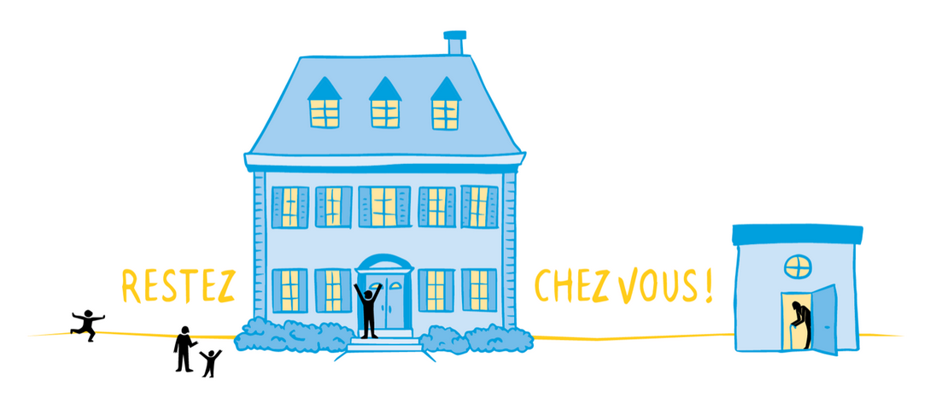
constats
COVID-19
=
Révélateur
+
Amplificateur des difficultés et des inégalités
Une simple décision « anodine »
conséquence dramatique

Slide 6
constats
MOINS DE RESSOURCES
Arrêt des soins
+
fermeture des structures
ISOLEMENT
ABANDON DES SOINS
Téléconsultations
ADDICTIONS
Fracture mérique
SANTÉ MENTALE FRAGILE
Attente plus longue +
démarches plus compliquées
SENTIMENT DE COLÈRE, D’ABANDON, ETC.
Bascule dans la grande pauvreté

Slide 7
3 recommandations socles
Tu n’es plus libre
Aucune information fiable n’est disponible

Slide 8
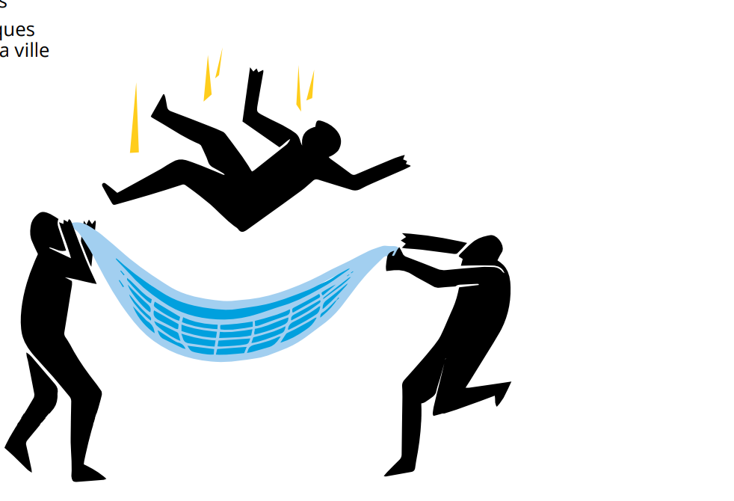
3 recommandations socles

Slide 9
3 recommandations socles

Slide 10
8 ambitions
Prendre soin des liens sociaux, éviter l’isolement. Condition d’une bonne santé mentale pour tou(te)s.
Au niveau local développer des lieux et des temps ouverts et accessibles pour que les plus pauvres soient partie prenante de la vie locale et des prises de décision.
Garantir l’accès aux droits, et veiller à maintenir en temps de crise la continuité des services de proximité .

Slide 11
8 ambitions
Promouvoir une alimentation digne durable et de qualité.
Promouvoir une aide alimentaire qui ne soit plus indigne ni humiliante.
Assurer pour tous un logement de qualité adapté, condition d’une meilleure santé.
Former l'ensemble des acteurs de la santé à la connaissance des plus pauvres.
Améliorer la communication en temps de crise : claire, transparente et concordante.

Slide 12
CONCLUSION
« Considérer les progrès de la société à l’aune
de la qualité de vie du plus démuni et du plus exclu,
est la dignité d’une Nation fondée sur les droits de l’Homme »Texte
Texte gravé au CESE

Slide 13
CONCLUSION
« Décider pour nous sans nous, c’est souvent contre nous. »
« Si on a vraiment ses droits, on a moins besoin de mesures exceptionnelles. »
« En situation de crise, garder toujours des lieux ouverts… avec surtout des liens humains.»
Nous veillerons à une très large diffusion
de ce travail participatif ainsi qu’au
suivi de la mise en œuvre de ses préconisations

Slide 14
Merci pour votre attention.
Contact : departement.sante@atd-quartmonde.org
www.atd-quartmonde.fr

